Slide 1
ハミルトニアンを利用した
二次元多重領域上の安定非圧縮流の可視化
2015SE055 永田 翔也
2016SE006 江崎 昴
2016SE031 加藤 晴海
指導教員 横山哲郎
Notes:
学生番号から

Slide 2
目次
背景
目的
アプローチ
[1]木文法
[2]関数化
[3]可視化
まとめ
参考文献

Slide 3
背景：流体力学 流体の運動を研究対象
離散解析
二次元多重連結領域をトポロジーによる分類
○ 視覚的理解が容易,計算量とメモリ量が効率的,
× 流体の大まかな分類，完全に分類可能
トポロジーの分類を語表現によって表現する研究
○ 区別しにくい流線の位相構造を記号列による分類可能
× １つの語表現に流線パターンが複数存在
→木表現により多くの流れの向きを表現
Notes:
流体力学は流体の運動を研究対象とする力学の一分野であり, その解析方法の代表的なものに数値解析と離散解析がある. 再現性の高さ,条件設定の容易さから数値解析は事故や災害などの実験不可能な課題を解決することに適しており, 従来の実験の多くが数値解析で行われているが,必要となる計算量,メモリ量は大きくなる欠点がある.離散解析は二次元多重連結領域をトポロジーによって分類することで流体の構造を大まかな見方によるものであるが完全な分類が可能となり, また数値解析に比べて直感的に理解しやすい.

Slide 4
目的：二次元非圧縮流れのトポロジーの可視化
・トポロジカルな流れの可視化の研究は行われていない
・人間の手で流れを作図するのは時間がかかる
・木文法で表現された流れは形状の把握が難しい
トポロジカルな流れの可視化の手法を考え、複雑な流れの形状把握が容易になることを目指す
Notes:
複素速度ポテンシャルを利用して木表現で表現された流れを関数で表現し、複数の流れを組み合わせた流れの作図の自動化

Slide 5
アプローチ
[1]木文法→[2]関数化→[3]可視化の手順で可視化を行う
[1]木文法は既存の研究のものを使用する
[2]木文法を関数に変換する
[3]二次元非圧縮流のトポロジーの可視化

Slide 6
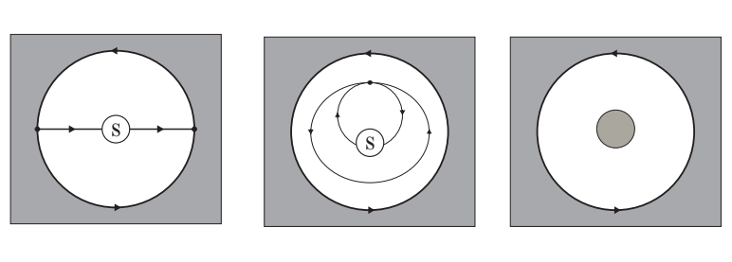
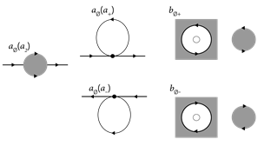
[1]初期パターン
Mが0個または1個の構造安定な流れの初期構造となるもの
M=0のとき パターンI,IIが存在
M=1のとき パターンOが存在
初期パターンに木文法の構成要素を対応
パターンI {aφ (a2)}
パターンII {aφ(a+), aφ(a-)}
パターンO {bφ+, bφ-}
Notes:
初期パターンとは, 障害物,渦構造,停留点の合計 Mが０または１個の構造安定な流れの初期構造となるものでMが0個の構造安定な流れはパターンⅠとパターンⅡの2パターン存在する.パターン I は吸い込み湧き出し対から出る2つのss-δ-saddle connectionsを持つ. パターン II は吸い込み湧き出し対から出る2つのss-δ-saddle connectionsに加えhomoclinic saddle pointを持つ. また, 吸い込み湧き出し対を持たない流れの他にMが1個の構造安定な流れパターンOが存在する. パターンOはclosed orbitsを持つ流れである.以上の3つのパターンを初期パターンとする.
構造安定な流れの流線に対してMを１つとそれに伴う流れの構造を追加することで 新たに構造安定な流れを作る操作のことを5つの操作と呼ぶ. (初期パターンの節)の構造的に安定を維持しながらこれらを可能にする操作は5つしかないとされている.

Slide 7
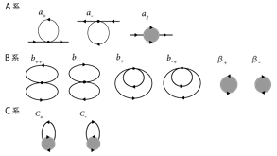
[1]5つの操作
構造安定な流れの流線にMを一つとそれに伴う流線を追加することで新たに構造安定な流れを生み出す操作
A0, A2, B0, B2, Cの5つの操作が存在
5つの操作の木文法での表現
A0 {a+, a-}
A2 {a2}
B0 {b++, b--, b+-, b-+}
B2 {β+{c+}, β-{c-}}
C {c+, c-}

Slide 8
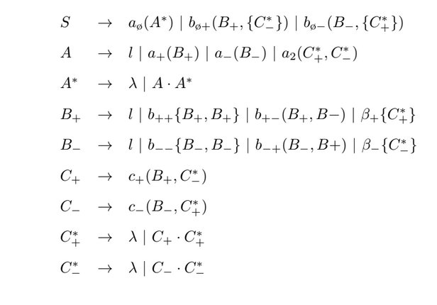
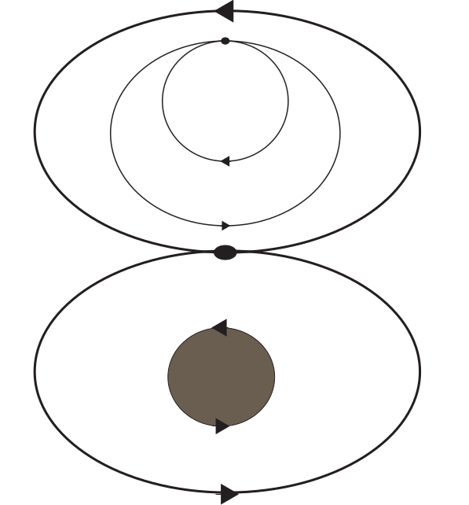
[1]木文法
生成規則
木表現と流線図の例
b++{b+-(l, l), β{λ}}

Slide 9
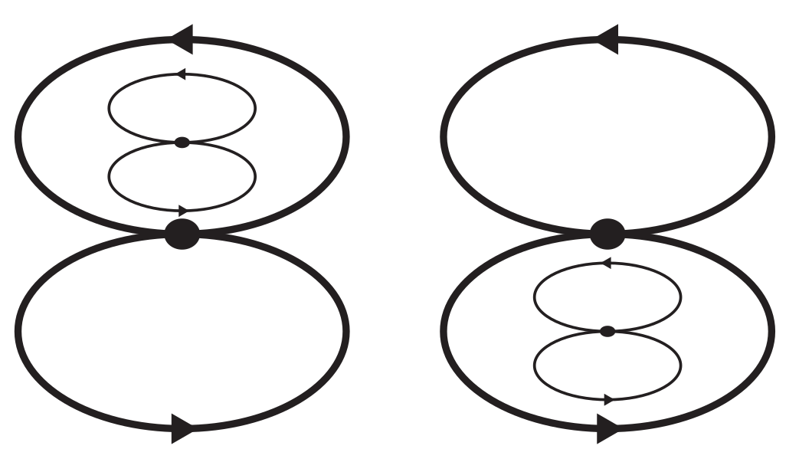
[1]木表現の列挙
流れの構造は再帰的に構成可能, 木の葉のなり得るB系から実行
問題点 : 重複の発生
B系には全く同じ構造の重複と同一視できる重複が存在
b++{b++{l, l}, l} b++{l, b++{l, l}}
同一視でき重複とみなされる木表現

Slide 10
[1]木表現の重複
[1] b₊₊{l, B+}
b₊₊{l, l}
b₊₊{l, b₊₊{l, l}}
b₊₊{l, b₊₋(l, l)}
b₊₊{l, β₊}
[1] b₊₊{b₊₊{l,l}, B+}
b₊₊{b₊₊{l,l}, l}
b₊₊{b₊₊{l,l}, b₊₊{l, l}}
b₊₊{b₊₊{l,l}, b₊₋(l, l)}
b₊₊{b₊₊{l,l}, β₊}
[1] b₊₊{b₊₋(l,l), B+}
b₊₊{b₊₋(l,l), l}
b₊₊{b₊₋(l,l), b₊₊{l, l}}
b₊₊{b₊₋(l,l), b₊₋(l, l)}
b₊₊{b₊₋(l,l), β₊}
[1] b₊₊{β₊, B+}
b₊₊{β₊, l}
b₊₊{β₊, b₊₊{l, l}}
b₊₊{β₊, b₊₋(l, l)}
b₊₊{β₊, β₊}
[2] b₊₊{b₊₊{l, l}, [1]}
b₊₊{b₊₊{l, l}, l}
b₊₊{b₊₊{l, l}, b₊₊{l, b₊₊{l, l}}}
b₊₊{b₊₊{l, l}, b₊₊{l, b₊₋(l, l)}}
b₊₊{b₊₊{l, l}, b₊₊{l, β₊}}
b₊₊{b₊₊{l, l}, b₊₊{b₊₊{l,l}, l}}
b₊₊{b₊₊{l, l}, b₊₊{b₊₊{l,l}, b₊₊{l, l}}}
b₊₊{b₊₊{l, l}, b₊₊{b₊₊{l,l}, b₊₋(l, l)}}
b₊₊{b₊₊{l, l}, b₊₊{b₊₊{l,l}, β₊}}
b₊₊{b₊₊{l, l}, b₊₊{b₊₋(l,l), l}}
b₊₊{b₊₊{l, l}, b₊₊{b₊₋(l,l), b₊₊{l, l}}}
b₊₊{b₊₊{l, l}, b₊₊{b₊₋(l,l), b₊₋(l, l)}}
b₊₊{b₊₊{l, l}, b₊₊{b₊₋(l,l), β₊}}
b₊₊{b₊₊{l, l}, b₊₊{β₊, l}}
b₊₊{b₊₊{l, l}, b₊₊{β₊, b₊₊{l, l}}}
b₊₊{b₊₊{l, l}, b₊₊{β₊, b₊₋(l, l)}}
b₊₊{b₊₊{l, l}, b₊₊{β₊, β₊}}
[2] b++{b++{l, b++{l, l}}, [1]}
b++{b++{l, b++{l, l}}, l}
b++{b++{l, b++{l, l}}, b++{l, l}}
b++{b++{l, b++{l, l}}, b+-(l, l)}
b++{b++{l, b++{l, l}}, b₊₊{l, β₊}}
b++{b++{l, b++{l, l}}, b₊₊{b₊₊{l,l}, l}}
b++{b++{l, b++{l, l}}, b₊₊{b₊₊{l,l}, b₊₊{l, l}}}
b++{b++{l, b++{l, l}}, b₊₊{b₊₊{l,l}, b₊₋(l, l)}}
b++{b++{l, b++{l, l}}, b₊₊{b₊₊{l,l}, β₊}}
b++{b++{l, b++{l, l}}, b₊₊{b₊₋(l,l), l}}
b++{b++{l, b++{l, l}}, b₊₊{b₊₋(l,l), b₊₊{l, l}} }
b++{b++{l, b++{l, l}}, b₊₊{b₊₋(l,l), b₊₋(l, l)}}
b++{b++{l, b++{l, l}}, b₊₊{b₊₋(l,l), β₊}}
b++{b++{l, b++{l, l}}, b₊₊{β₊, l}}
b++{b++{l, b++{l, l}}, b₊₊{β₊, b₊₊{l, l}}
b++{b++{l, b++{l, l}}, b₊₊{β₊, b₊₋(l, l)}}
b++{b++{l, b++{l, l}}, b₊₊{β₊, β₊}}
同一視の重複
[2] b++{b++{b++{l,l}, b++{l, l}}, [1]}
1 b++{b++{b++{l,l}, b++{l, l}}, l}
b++{b++{b++{l,l}, b++{l, l}}, b++{l,l}}
b++{b++{b++{l,l}, b++{l, l}}, b+-(l,l)}
b++{b++{b++{l,l}, b++{l, l}}, β+}
[2] b++{b++{b++{l,l}, b+-(l, l)}, [1]}
1 b++{b++{b++{l,l}, b+-(l, l)}, l}
b++{b++{b++{l,l}, b+-(l, l)}, b++{l,l}}
b++{b++{b++{l,l}, b+-(l, l)}, b+-(l, l)}
b++{b++{b++{l,l}, b+-(l, l)}, β+}
[2] b++{b++{b++{l,l}, β+}, [1]}
1 b++{b++{b++{l,l}, β+}, l}
b++{b++{b++{l,l}, β+}, b++{l,l}}
b++{b++{b++{l,l}, β+}, b+-(l, l)}
b++{b++{b++{l,l}, β+}, β+}
[2] b++{b++{leaf, b+-(leaf, leaf)}, B+}
1 b++{leaf, b++{leaf, b+-(leaf, leaf)}}
b++{b++{leaf, leaf}, b++{leaf, b+-(leaf, leaf)}}
b++{b+-(leaf, leaf), b++{leaf, b+-(leaf, leaf)}}
b++{β+{C*+}, b++{leaf, b+-(leaf, leaf)}}
[2] b++{B+, b++{leaf, β+{C*+}}}
1 b++{leaf, b++{leaf, β+{C*+}}}
b++{b++{leaf, leaf}, b++{leaf, β+{C*+}}}
b++{b+-(leaf, leaf), b++{leaf, β+{C*+}}}
b++{β+{C*+}, b++{leaf, β+{C*+}}}
b++{B+, b++{b++{leaf,leaf}, b++{leaf, leaf}}}
2.1 b++{leaf, b++{b+-(leaf,leaf), b++{leaf, leaf}}} //1.2 dup
b++{b++{leaf, leaf}, b++{b+-(leaf,leaf), b++{leaf, leaf}}}
b++{b+-(leaf,leaf), b++{b+-(leaf,leaf), b++{leaf, leaf}}}
b++{β+{C*+}, b++{b+-(leaf,leaf), b++{leaf, leaf}}}
2.2 b++{leaf, b++{b+-(leaf,leaf), b+-(leaf, leaf)}}
b++{b++{leaf, leaf}, b++{b+-(leaf,leaf), b+-(leaf, leaf)}}
b++{b+-(leaf,leaf), b++{b+-(leaf,leaf), b+-(leaf, leaf)}}
b++{β+{C*+}, b++{b+-(leaf,leaf), b+-(leaf, leaf)}}
2.3 b++{leaf, b++{b+-(leaf,leaf), β+{C*+}}}
b++{b++{leaf, leaf}, b++{b+-(leaf,leaf), β+{C*+}}}
b++{b+-(leaf,leaf), b++{b+-(leaf,leaf), β+{C*+}}}
b++{β+{C*+}, b++{b+-(leaf,leaf), β+{C*+}}}
3.1 b++{leaf, b++{β+{C*+}, b++{leaf, leaf}}} //1.3 dup
b++{b++{leaf, leaf}, b++{β+{C*+}, b++{leaf, leaf}}}
b++{b+-(leaf,leaf), b++{β+{C*+}, b++{leaf, leaf}}}
b++{β+{C*+}, b++{β+{C*+}, b++{leaf, leaf}}}
3.2 b++{leaf, b++{β+{C*+}, b+-(leaf, leaf)}} //2.3 dup
b++{b++{leaf, leaf}, b++{β+{C*+}, b+-(leaf, leaf)}}
b++{b+-(leaf, leaf), b++{β+{C*+}, b+-(leaf, leaf)}}
b++{β+{C*+}, b++{β+{C*+}, b+-(leaf, leaf)}}
3.3 b++{leaf, b++{β+{C*+}, β+{C*+}}}
b++{b++{leaf, leaf}, b++{β+{C*+}, β+{C*+}}}
b++{b+-(leaf, leaf), b++{β+{C*+}, β+{C*+}}}
b++{β+{C*+}, b++{β+{C*+}, β+{C*+}}}

Slide 11
[2]木文法を関数に変換する
木文法の五つの操作に現れる流線
A系 a+,a-,a2 B系 b++,b--,b+-,b-+,β+,β- C系c+,c-
複素速度ポテンシャルを利用
関数化

Slide 12
[2]準備 複素速度ポテンシャルとは
実数部分 → 速度ポテンシャルΦ(x,y)
複素数部分 → 流れ関数ψ(x,y)
f(z) = Φ + i ψ z = x + i y

Slide 13
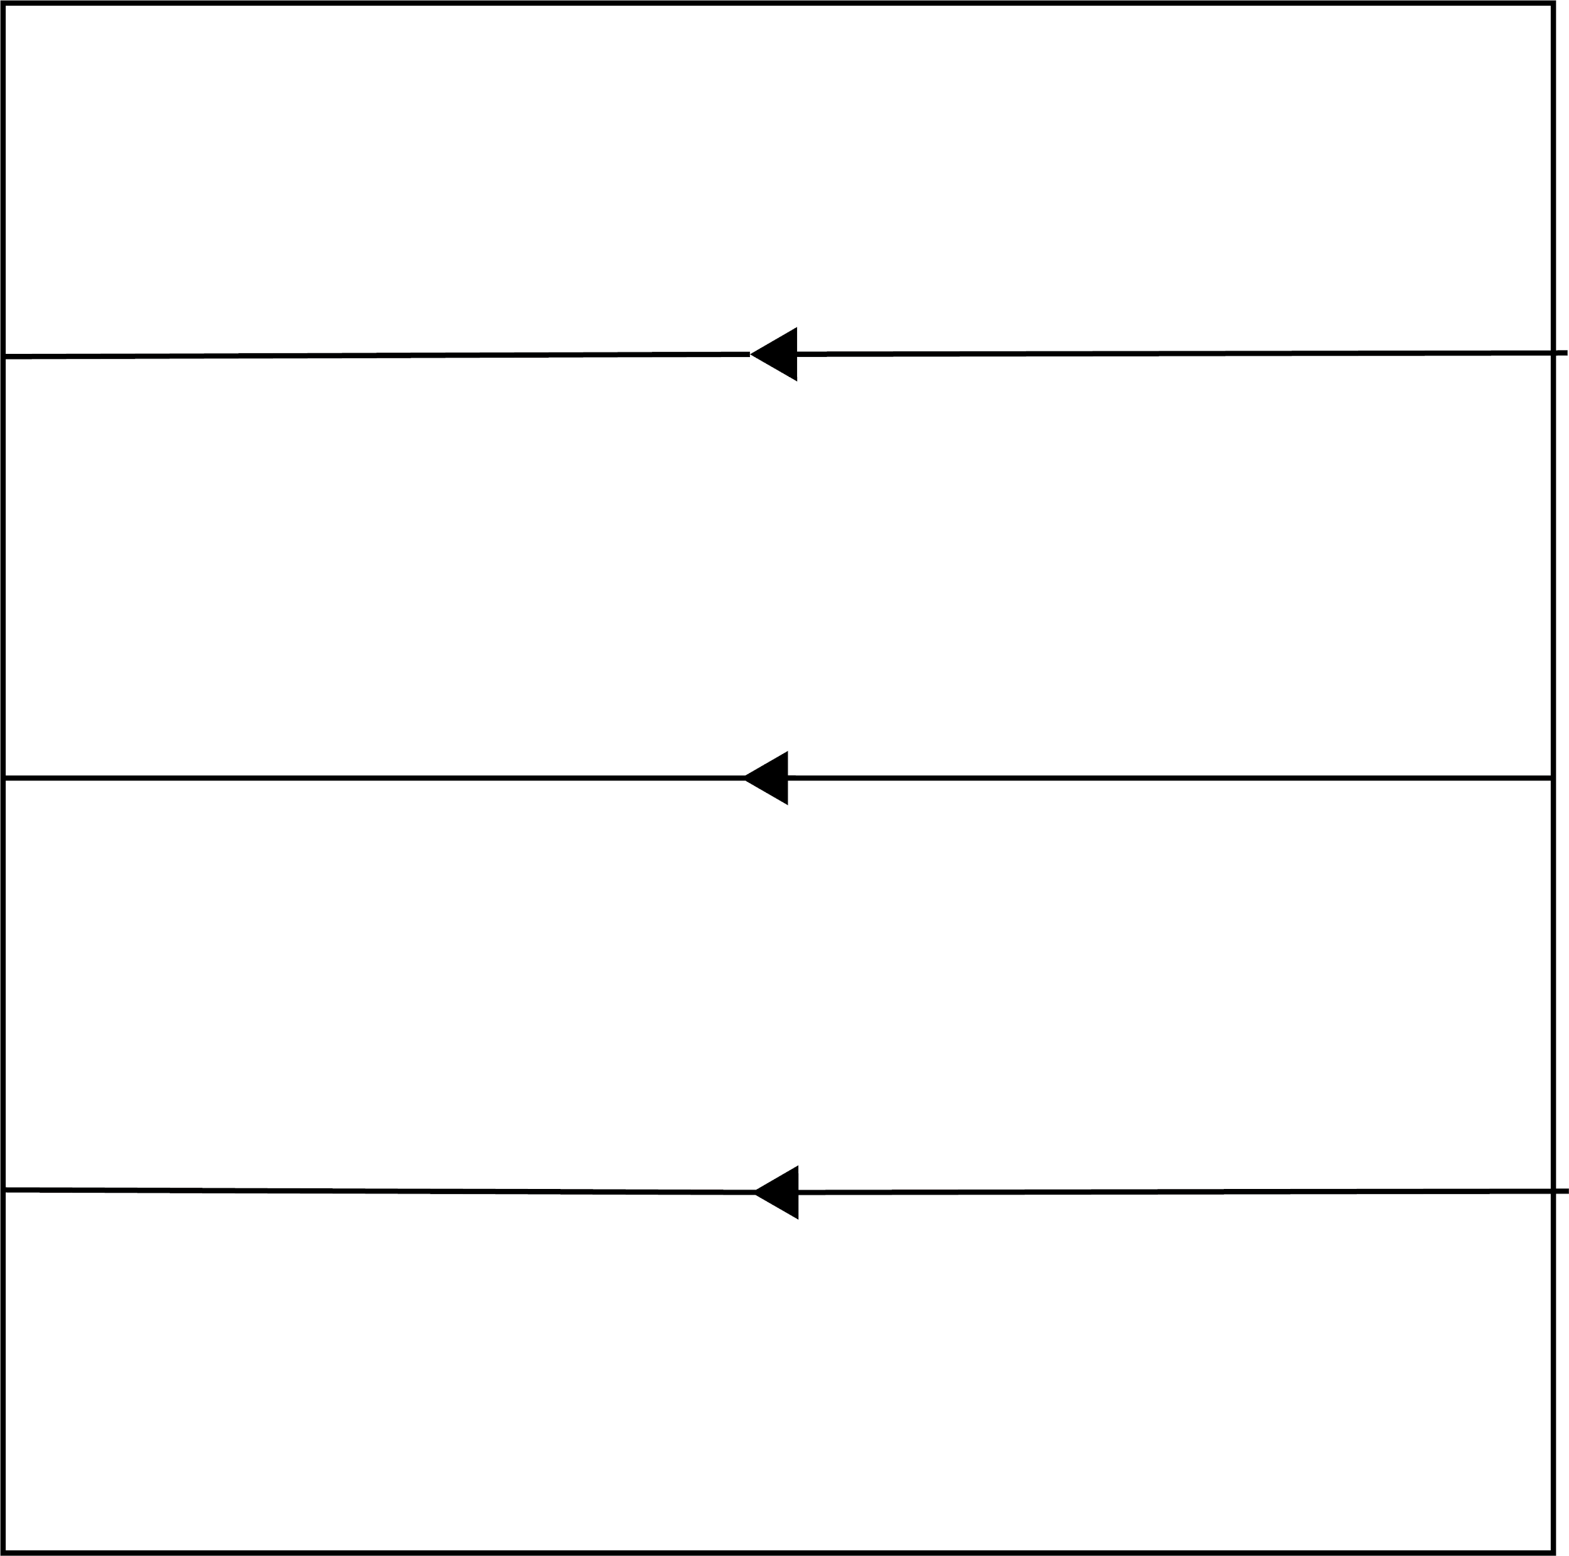
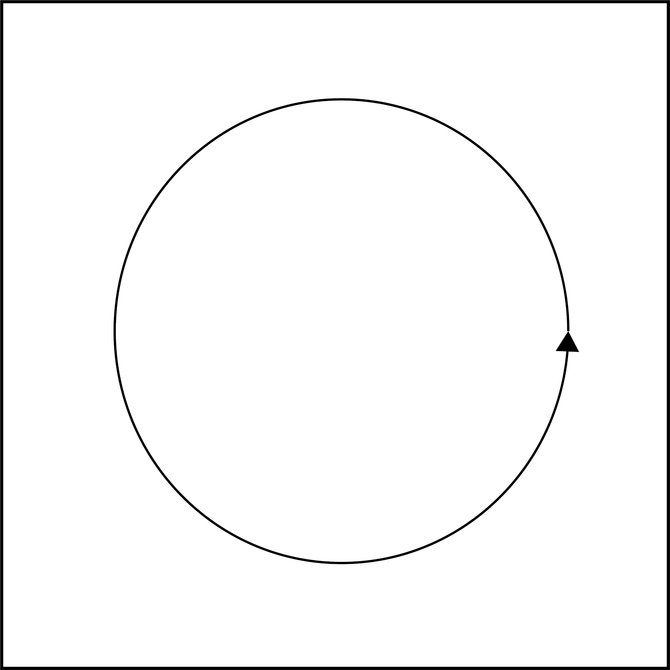
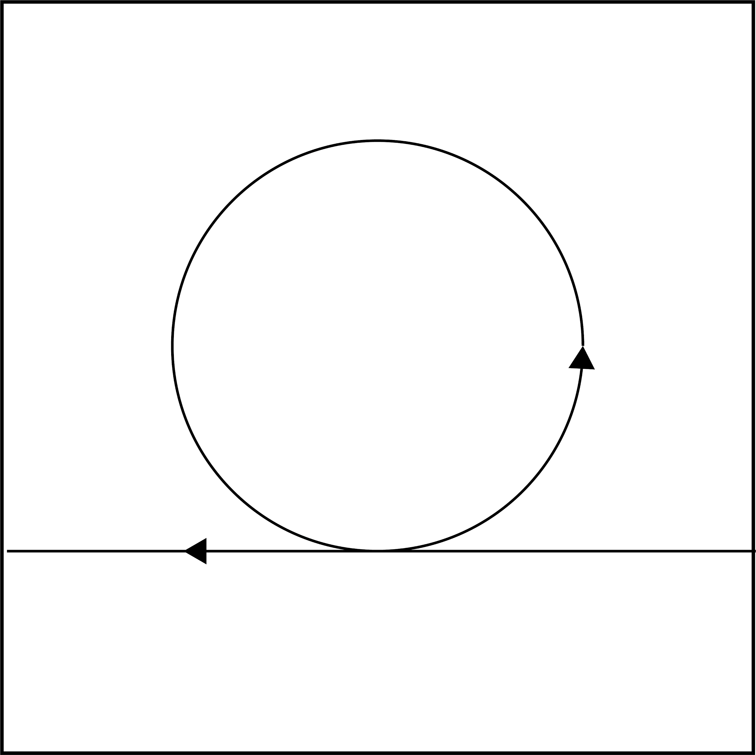
[2]木文法の五つの操作に現れる流線 A系
＋
＝
ー様流
Uz
左回りの渦
- i mlog(z)
a＋
Uz - i mlog(z)

Slide 14
[2]複素速度ポテンシャル関数で表現した A系
a+ | Uz - i mlog(z) | a- | Uz + i mlog(z)
a2 | 障害物を半径acmで中心点(0,0)の円 Uz + i mlog(z)

Slide 15
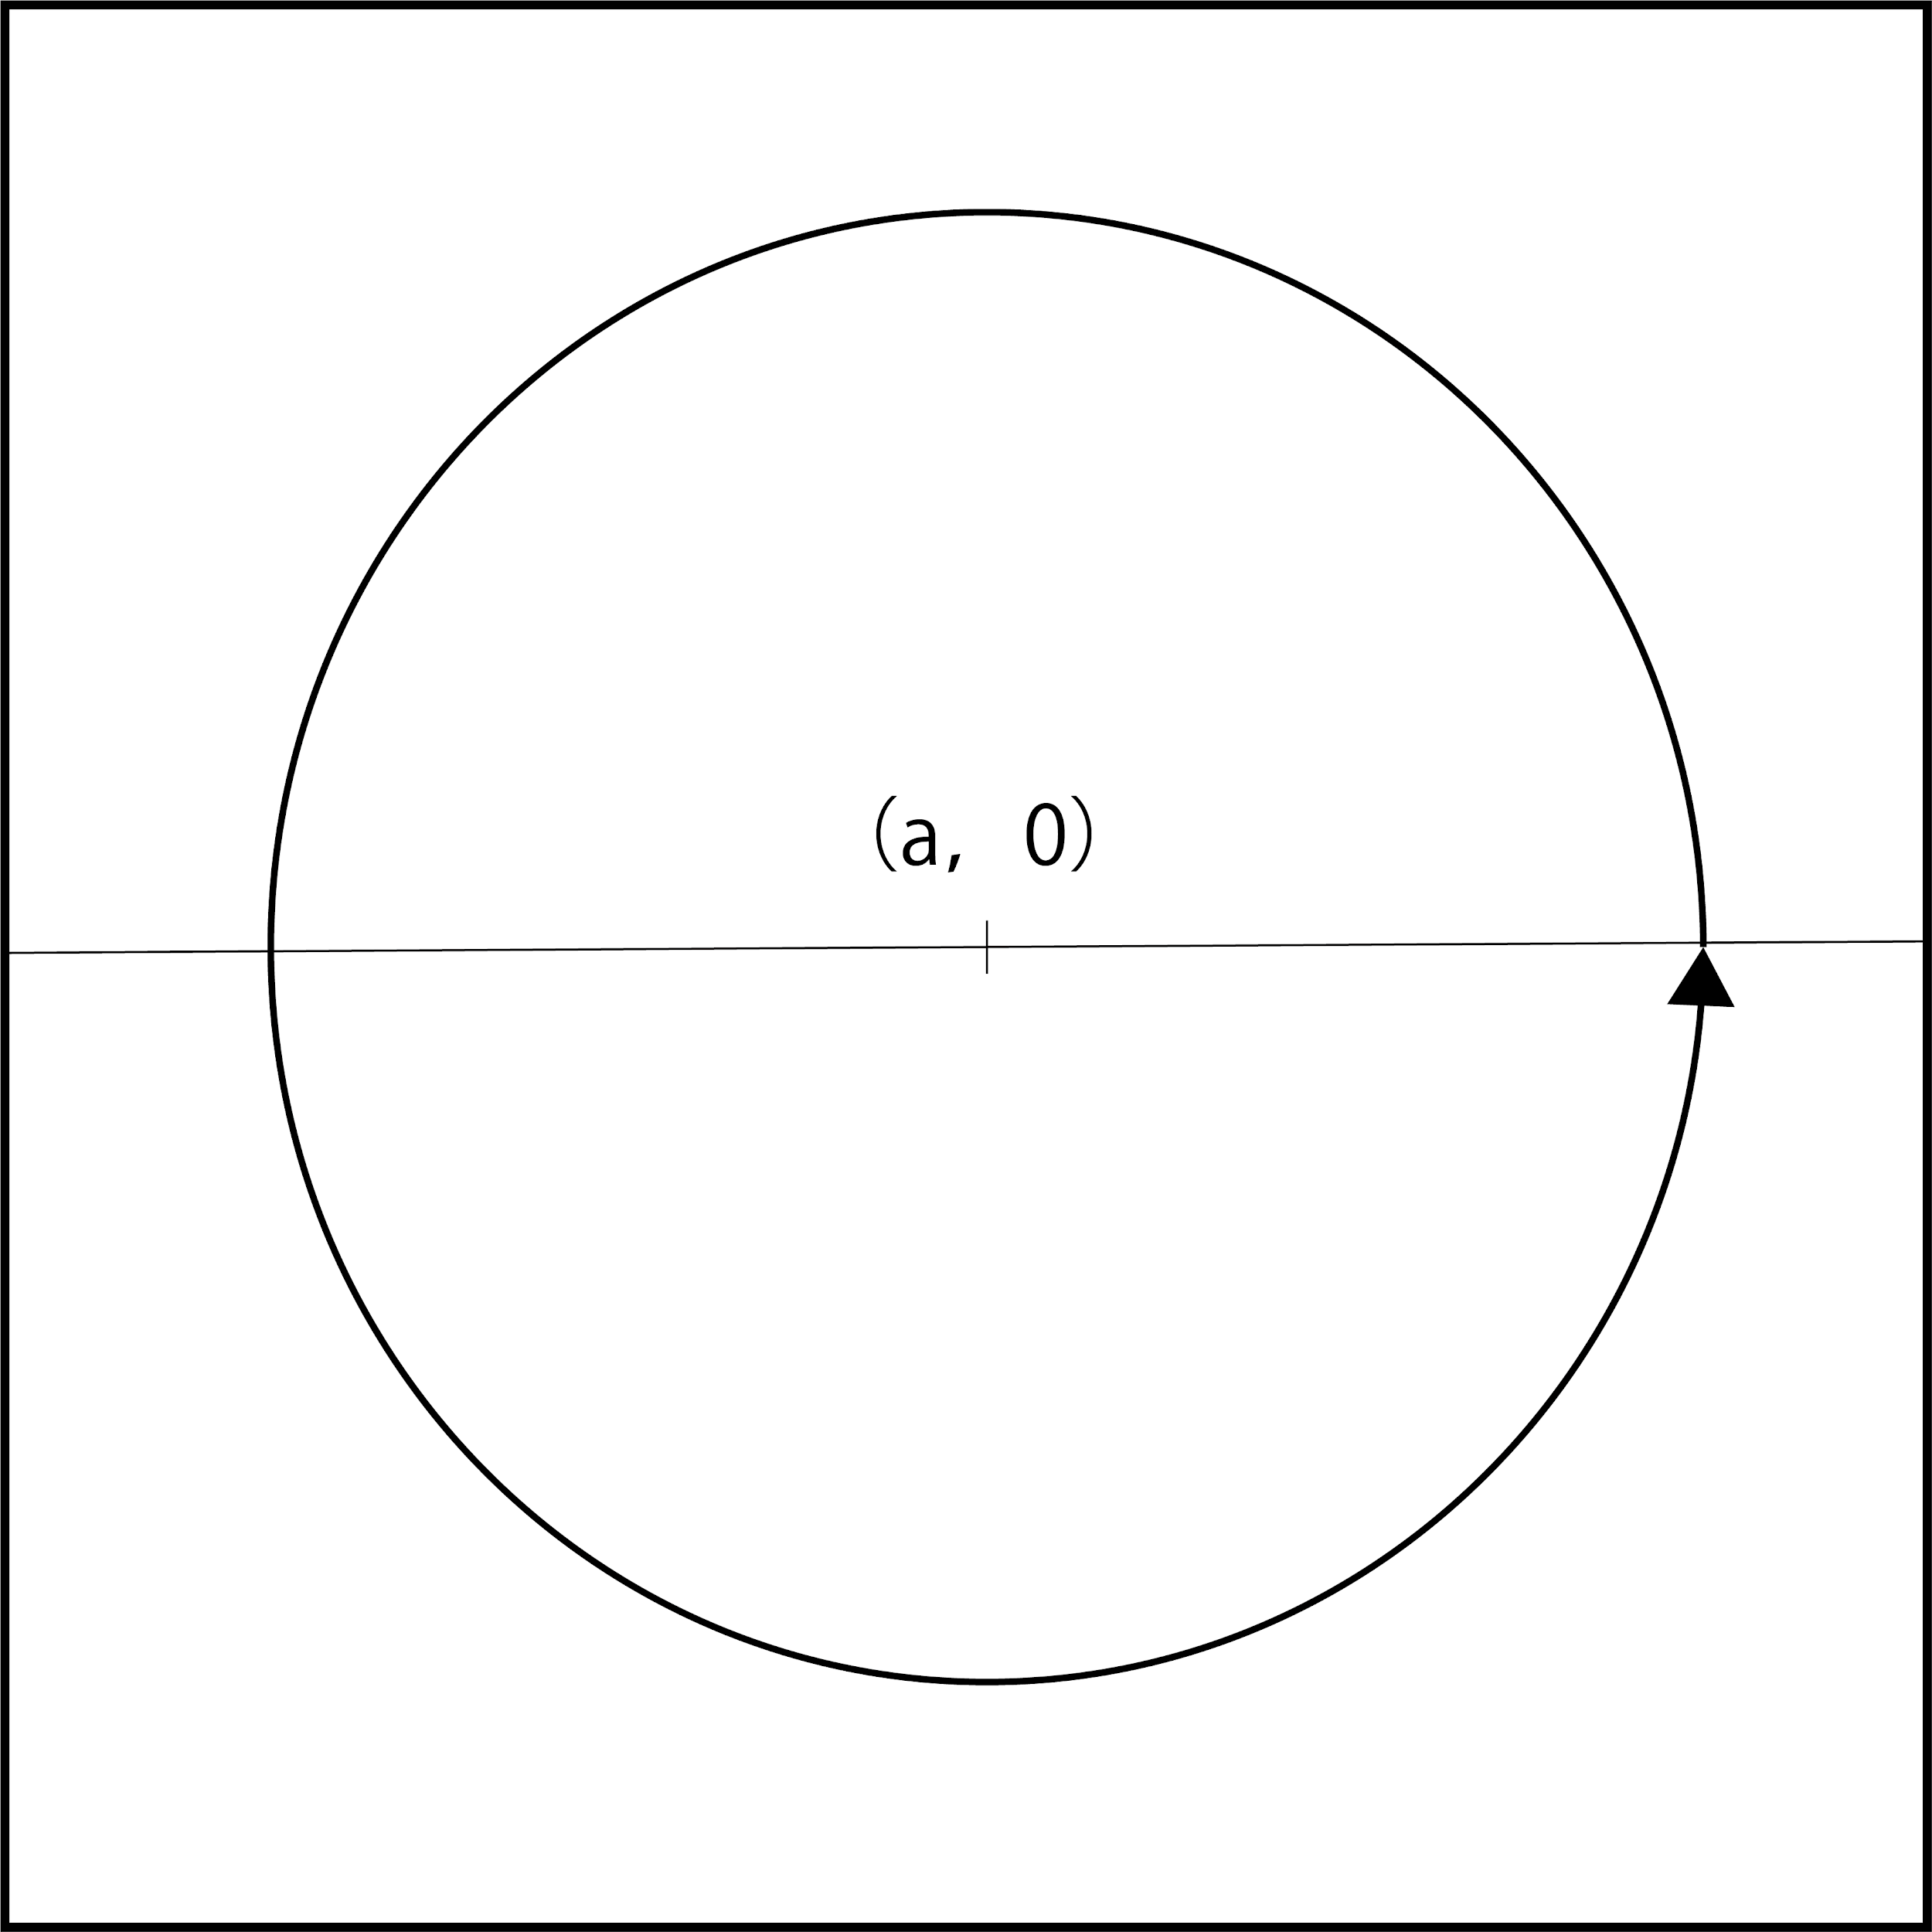
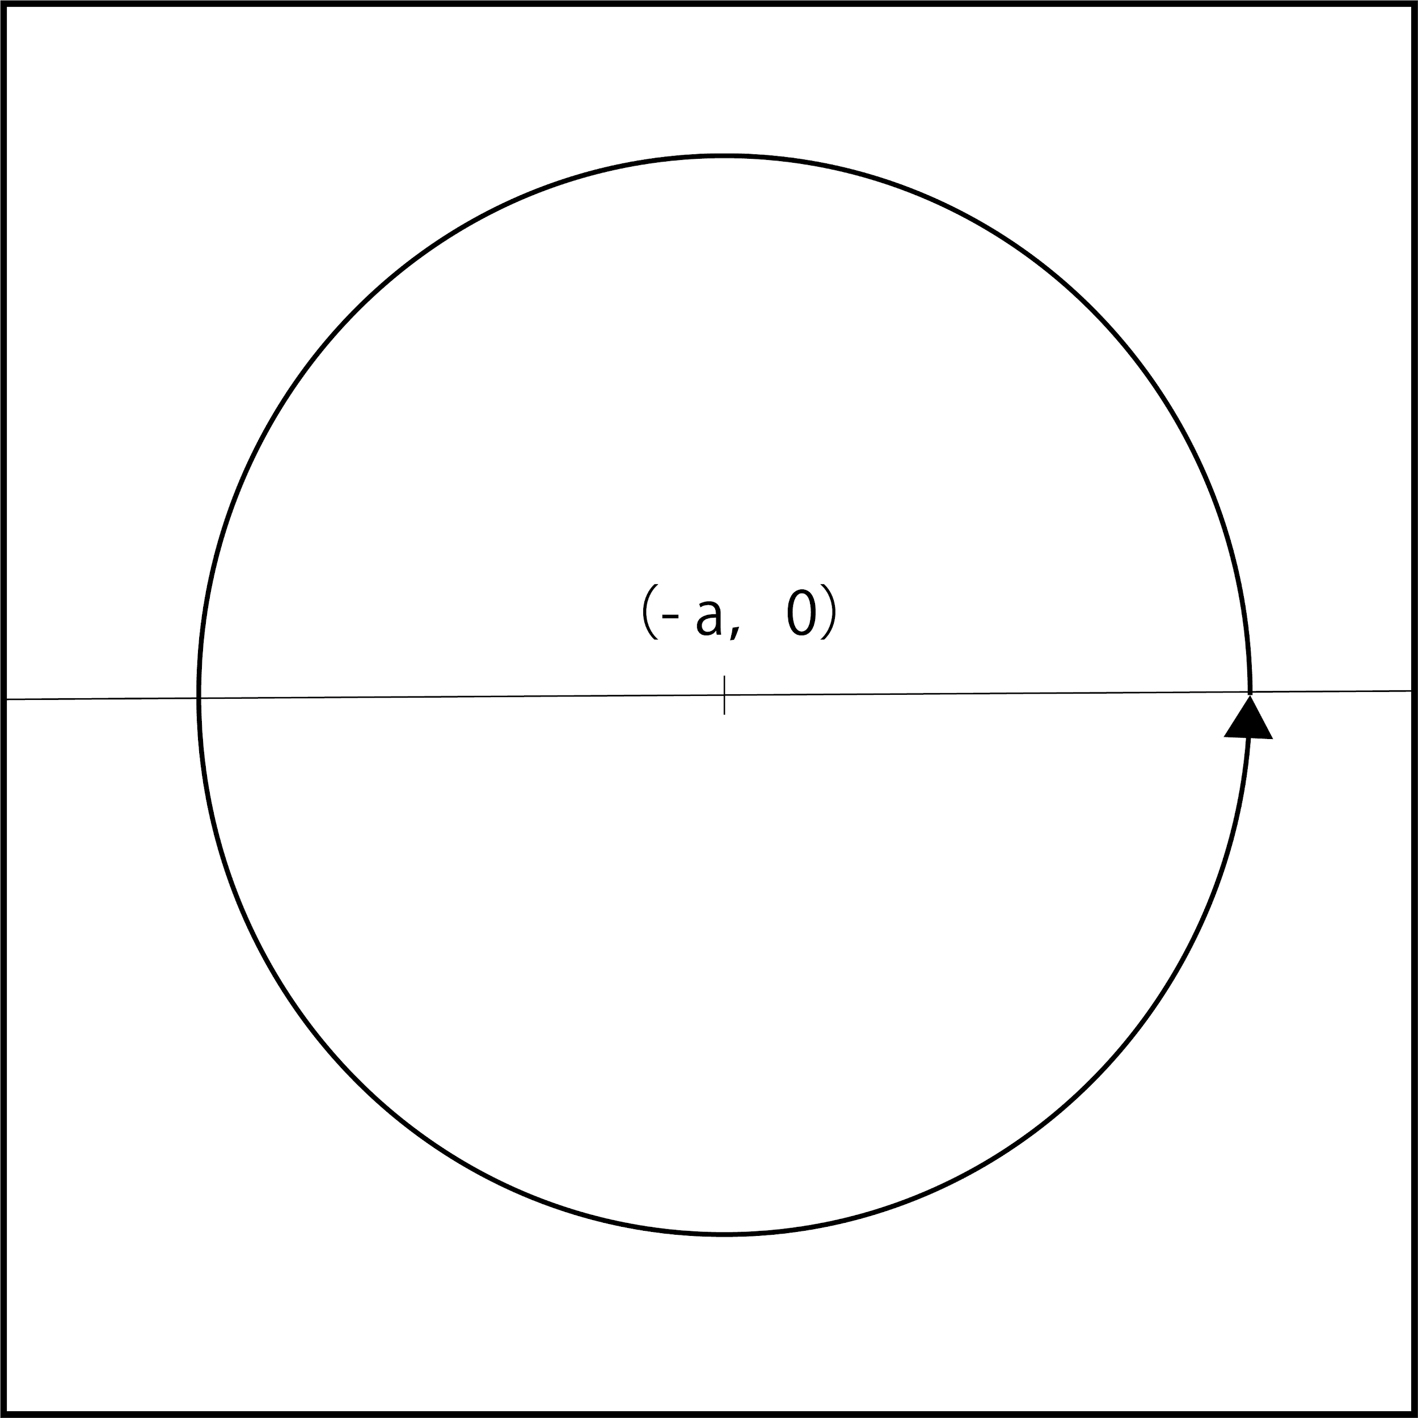
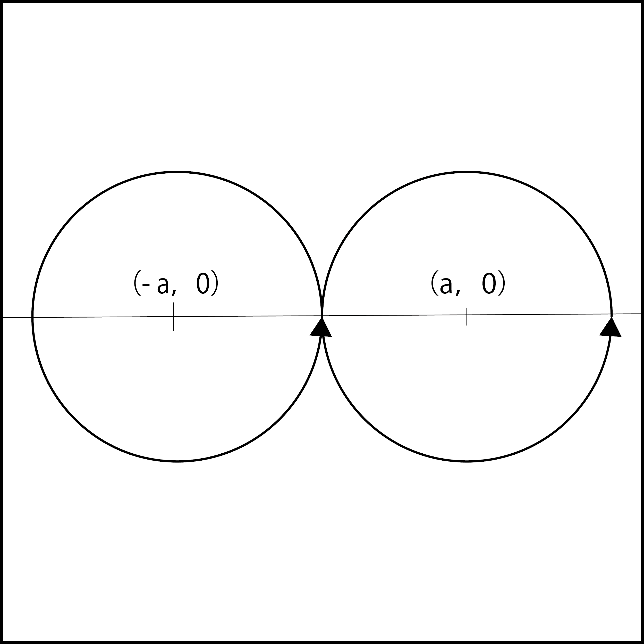
[2]木文法の五つの操作に現れる流線 B系
＋
＝
左回り渦
- i mlog(z - a)
左回り渦
- i mlog(z + a)
b++
- i mlog(z - a) - i mlog(z -a)

Slide 16
[2]複素速度ポテンシャル関数で表現した B系
b++ | - i mlog(z+a) - i mlog(z-a) | b-- | i mlog(z-a) + i mlog(z-a)
b+- | a<bのとき imlog(z+a) - i nlog(z+b) | b-+ | a>bのとき i mlog(z-a) - i nlog(z-a)
β＋ | 障害物を半径aｃｍ 中心点(0,0)の円のとき - i mlog(z) | β- | 障害物を半径aｃｍ 中心点(0,0)の円のとき i mlog(z)

Slide 17
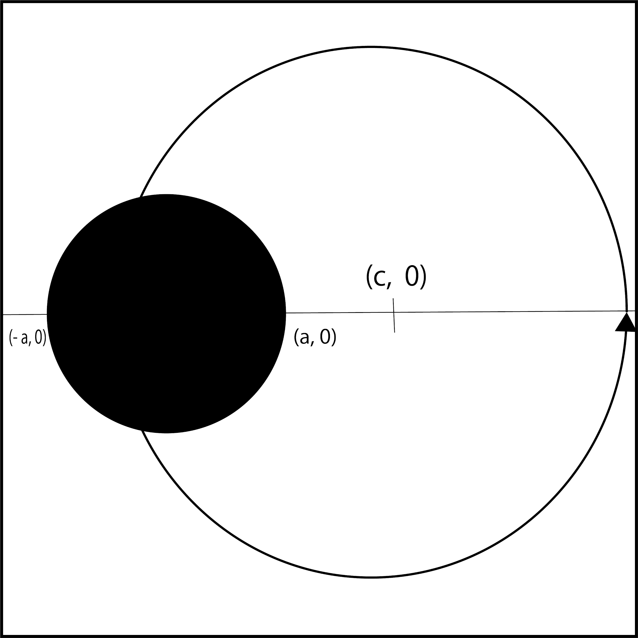
[2]木文法の五つの操作に現れる流線 C系
C+ | 障害物を半径aｃｍで中心点(0,0)の円とし、-1/2a<cとするとき f(z) = - i mlog(z±c)
C‐ | 障害物を半径aｃｍで中心点(0,0)の円とし、-1/2a<cとするとき f(z) = i mlog(z±c)
c+

Slide 18
[3]トポロジカルな流れの可視化
１、MATLABを使用した関数の可視化
複素速度ポテンシャルで関数化したものをMATLABで描画させる
２、流れの遷移の可視化
遷移グラフを作成し、流れの遷移を直感的に理解できるようにする

Slide 19
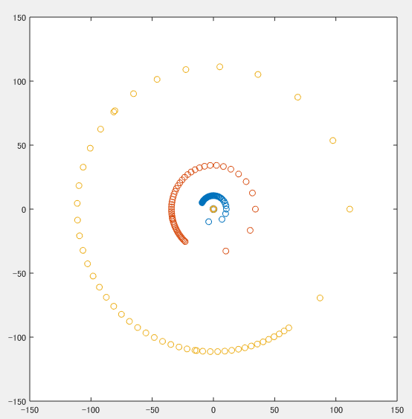
[3]MATLABを使った流れの作図
MATLAB
関数とデータの可視化が可能、複素数ポテンシャル関数を打ち込み作図
左回りの渦の関数を打ち込んだ場合
ｆ(z) = ‐ imlog(z)
・符号を負にすると右回り、正にすると左回り
・中心点（a,0）の場合log(z‐a)

Slide 20
[3]数値の設定
トポロジカルな流れの描画をするにあたって関数に位置情報を与える必要がある。
関数を打ち込む
コンパイルして描画
MATLAB
適当な数値を代入
関数
描画

Slide 21
[3]数値設定の例
bΦ+(b++{b++{l,l},c-(l,l)},c-(l,l))
f(z) = -7/5 i log(z) - ½ i log(z-1.5) - ½ i log(z+1.5)
+i log(z-2) + i log(z-1) + ⅓ i log(z-1.8)
+½ i log(z+1.2)

Slide 22
[3]流れの遷移の可視化
淀み点の個数が保存されるようなトポロジー的な変化のみを考える
閉円板上(有界単連結領域内)での構造安定で非圧縮な流れの変換規則を定め，
遷移グラフを作成する

Slide 23
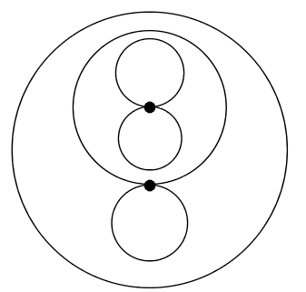
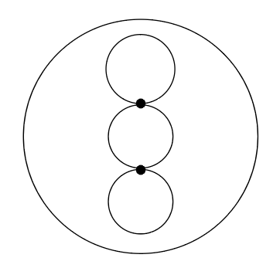
[3]閉円板上での非圧縮流の遷移
鞍点同士がくっつく
異なる2つの鞍点を繋ぐ軌道がくっつく
流れが遷移する
例）

Slide 24
[3]閉円板上での非圧縮流の遷移
淀み点の個数が増減する場合は考えない
構造安定な流れを変換規則として定める
ある構造安定な流れを，構造安定でない流れに変化させた後，
他の構造安定な流れにする

Slide 25
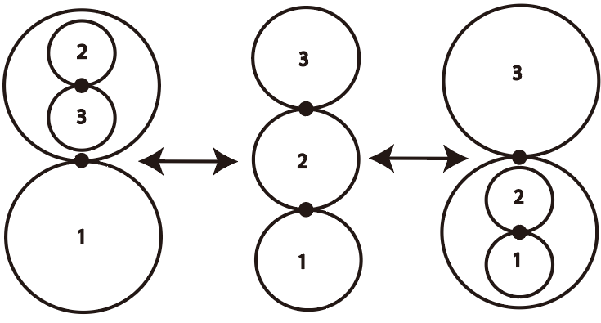
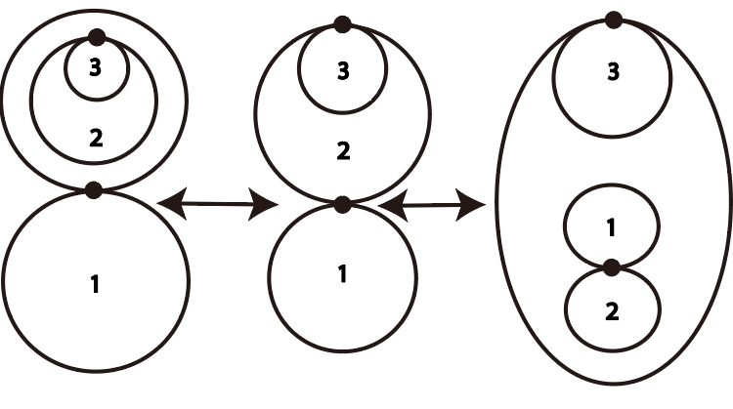
[3]流れの変換規則
流れの変換規則を次の4つ定める
各変換規則の左と右が構造安定な流れ、中央が構造安定ではない流れ
変換規則１
変換規則２

Slide 26
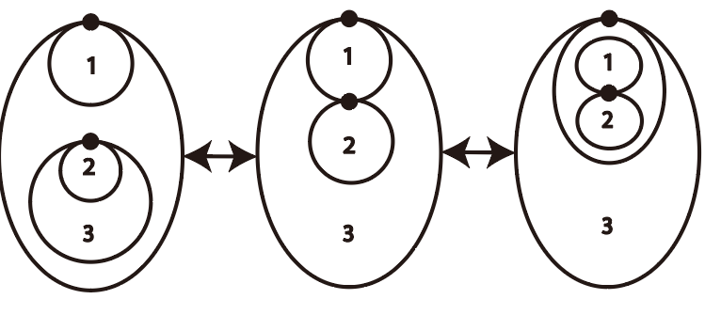
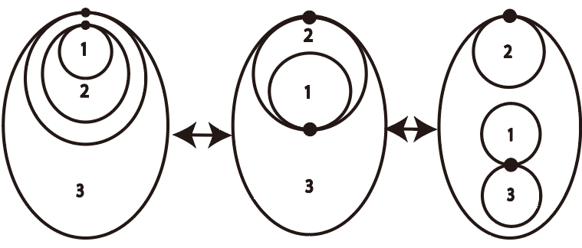
[3]流れの変換規則
変換規則３
変換規則４

Slide 27
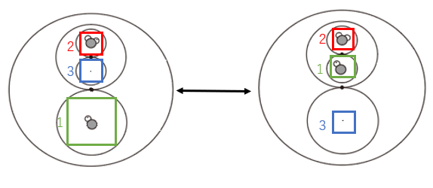
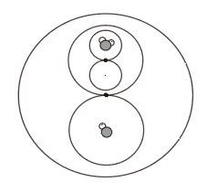
[3]流れの遷移
例）左の流線図に変換規則１を用いて，右のように遷移させる

Slide 28
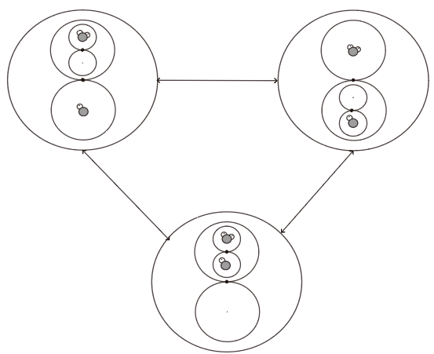
[3]遷移グラフ
変換規則１
前のスライドの流線図を
変換規則に従って遷移させ、
右の図のような遷移グラフを作成
トポロジー的に同じ流線図は除く
変換規則１
変換規則１

Slide 29
まとめ
・重複する木表現の流線図が複数発生する問題がある
・木文法の五つの操作に現れる流線を関数化させた
・関数に位置情報を与え、描画する準備をおこなった
・一項ずつ描画させないと流れを表現出来ない問題がある
・ある流線図の遷移グラフを作成し、流れの遷移を可視化した

Slide 30
参考文献
[1] Sakajo, T. and Yokoyama, T.: Transitions between streamline topologies of structurally stable Hamiltonian flows in multiply connected domains, Physica D: Nonlinear Phenomena, Vol.307, pp.22–41 (2015).­­­­­
[2]加藤舞，内藤綾香：多重連結領域上の安定非圧縮流の解析，南山大学2018年度卒業論文(2019)．
[3]坂上貴之，横山知郎，澤村陽一：二次元多重領域内における構造安定な非圧縮流れの文字表現アルゴリズム，数理解析研究所講究録，Vol.1900，pp.11–25(2014)．
[4]内藤綾香，加藤舞，横山哲郎ほか：円板上の非圧縮流の反転の解析，情報処理学会 第81回全国大会講演論文集，pp.319–320(2019)．
[5]横山哲郎，横山知郎：ハミルトン曲面流に対応する流れの向きを考慮した極大語の列挙アルゴリズム，電子情報通信学会論文誌D，Vol.J101-D，No.8，pp.1220–1222(2018)．

Slide 31
質疑応答

Slide 32
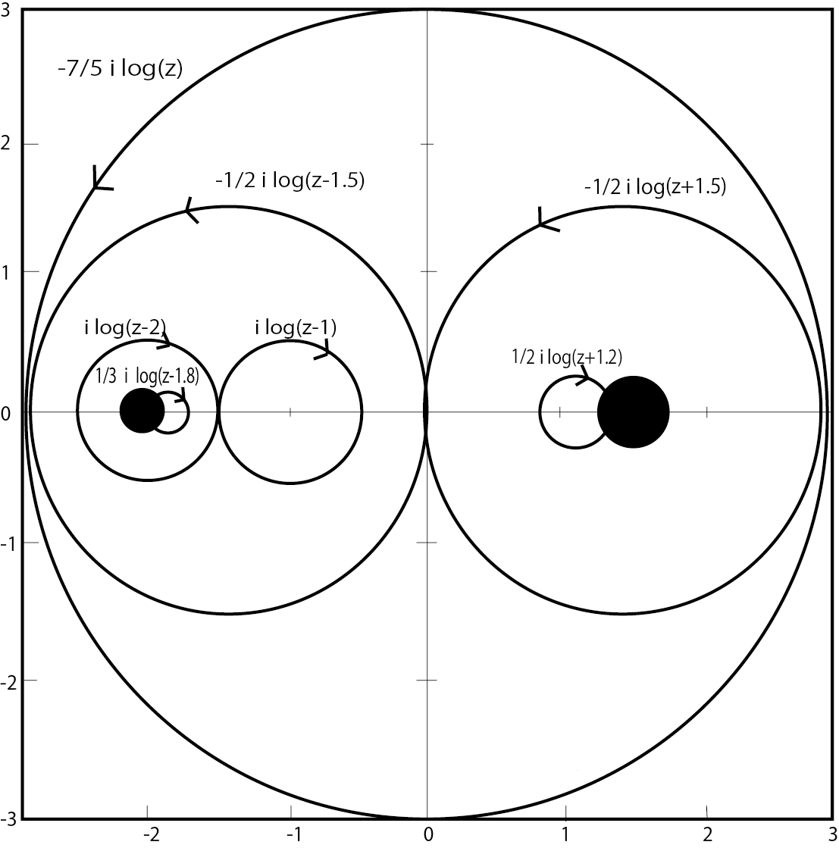
bΦ+(b++{b++{l,l},c-(l,l)},c-(l,l))を描画した場合

Slide 33
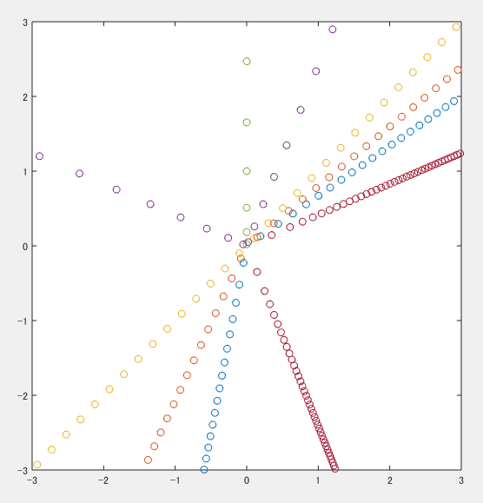
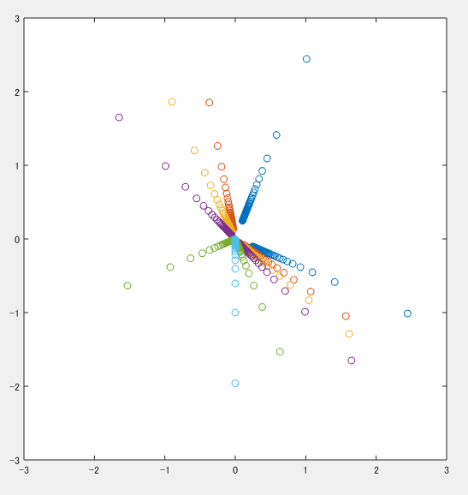
MATLABを使った流れの作図 吸い込み＆湧き出し
吸い込み - log(z)
湧き出し log(z)

